Slide 1
Classificação Periódica dos Elementos
Pedro César Soares de Freitas
freitaspedrocesar@gmail.com

Slide 2
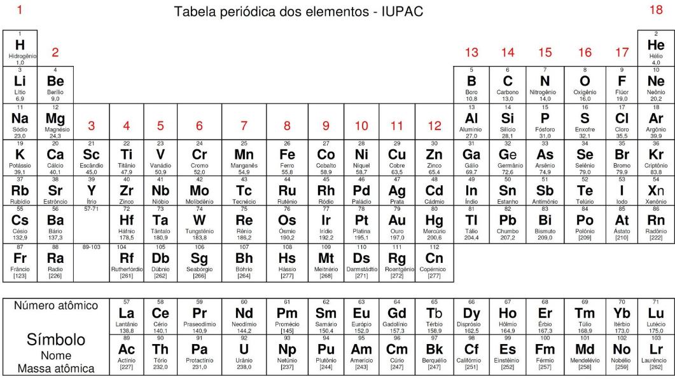

Slide 3
A tabela foi estabelecida primeiro por Mendeleyev, cientista russo
Vem sendo completada deste então até a atualidade
Expressa uma relação entre os elementos químicos, a composição de seus átomos e diversas propriedades físicas e químicas

Slide 4
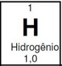
18 Familias (Verticais)
7 Períodos (Horizontais)

Slide 5
Períodos (horizontal): corresponde ao número de camadas do átomo que contêm elétrons (K, L, M, N, O, P, Q). A Tabela possui 7 períodos
Famílias (colunas, vertical): correspondem a elementos que tem propriedades semelhantes, e uma conformação eletrônica igual no último nível. A Tabela possui 18 famílias ou colunas
Antigamente A (elementos típicos ou representativos) e B (elementos de transição)
Atualmente: 1 a 18

Slide 6
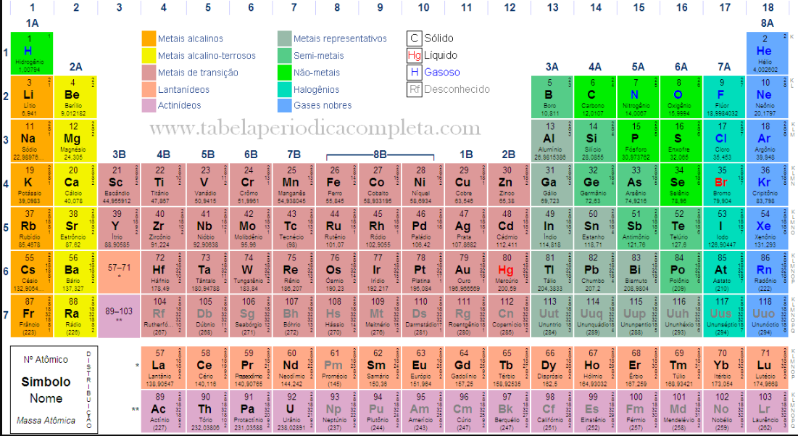
F. Dos Gases Nobres
Metais Alcalinos
F. dos Calcogênios
F. dos Halogênios
M. Alcalino Terrosos
F. do Nitrogênio
F. do Boro
F. do Carbono

Slide 7
Lantanídeos
Actinídeos

Slide 8
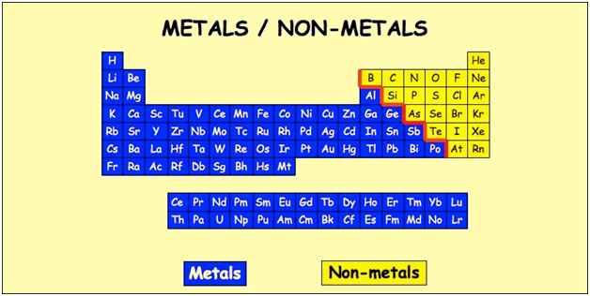
Metais e Ametais

Slide 9
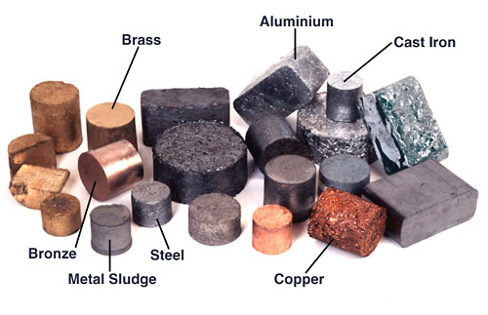
Metais
. Maioria dos Elementos Químicos
. Estado sólido à temperatura ambiente (exceção do Mercúrio)
. Bons condutores térmicos e elétricos
. Resistentes, maleáveis
. Brilho típico

Slide 10
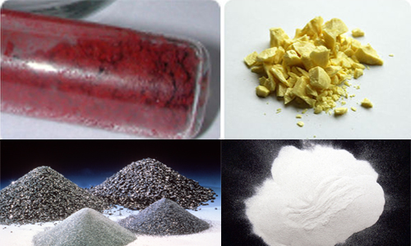
Ametais
. Se localizam à direita da Tabela Periódica
. Tendência a ganhar elétrons (ânions)
. Sólido, líquido ou gasoso
. Não apresentam brilho
. Maus condutores de calor e eletricidade

Slide 11
Gases Nobres
. Coluna 18
. Estáveis, não tendem a ganhar nem perder eletrons
. Dificilmente se ligam a outros elementos

Slide 12
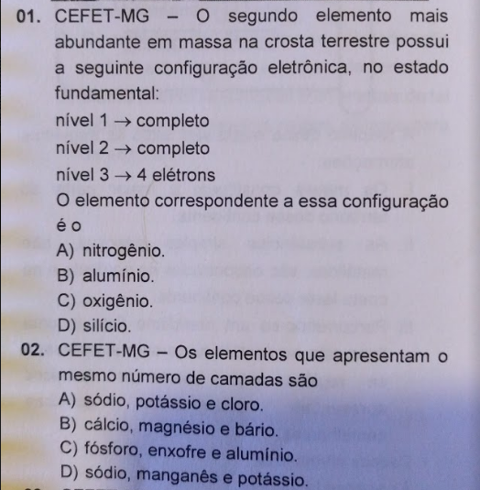

Slide 13
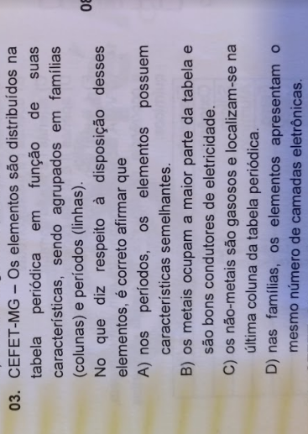

Slide 14
